Slide 1

記帳管理系統
G04
41143214 宋協燦41143228 高浩城
41143230 張承翰
41143232 郭建杰

Slide 2

摘要
此專題利用Amazon RDS建立一個雲端資料庫，可以供不同使用者註冊帳號享有自己的記帳管理系統。可以記錄自己的總資產並會隨著新增的收入支出去改變資產，也可以對自己的交易去新增不同的類別，像是飲食、交通、公司開銷、旅遊等可以依照使用者需求去自訂。紀錄交易時系統會依照使用者選擇的是收入或支出去做不同的行為，例如這筆交易是收入，就將此交易的金額加入總資產，讓總資產可以隨著交易的紀錄靈活變動。用戶還能建立自己每個月的預算金額是多少，例如在2025年的1月在飲食上的預算是多少錢，系統也會記錄目前已經花了多少錢。除了上述功能，還能新增儲蓄目標讓使用者自行設定不同目標，像是筆電需要多少錢、從什麼時候開始、何時結束，系統會顯示目前已經儲蓄的金額跟該目標是否已經完成。使用者也可以在我們系統上回報系統問題給我們管理員。

Slide 3
應用情境1
分配每月預算&用戶管理&問題回報
小宋是一個上班族，每個月領完薪水之後需要負擔房租、水電費、卡債等花費，他想要控制每個月在每個領域的花費。小宋註冊完帳號後登入系統，建立新的分類是薪資、飲食、交通、玩樂。先新增一筆分類是薪資、類型是收入的交易。點選新增每月預算表，選擇飲食分類、填上年份與月份以及預算，依照此操作分別建立交通與玩樂的預算表。小宋應該要在首頁可以查看月報表，顯示每類支出金額、哪些分類超出預算，但是他竟然看不到，所以他在我們系統上填寫問題回報單。

Slide 4
系統需求-一般使用者
用戶管理
可以用電子郵件進行註冊，也有忘記密碼與修改密碼功能(密碼存在另外一個資料庫)。
可以修改使用者名稱、更換電子郵件。
支援依照分類名稱查詢交易明細和統計報表。

Slide 5
系統需求-一般使用者
建立每月預算表
使用者可以根據建立的分類去分配每月預算。
系統在首頁會顯示當月預算表與花費狀況，使用者可以查詢當前年份月份的預算花費狀況細節。
系統將在預算即將超標時警示使用者需要節制支出。

Slide 6
系統需求-一般使用者
問題回報
提供系統問題回報單，讓使用者可以回報系統錯誤。
提供使用者系統回饋表，可以給開發者更多功能的意見。

Slide 7
應用情境2
設定儲蓄目標&查看交易紀錄
小宋在上班途中看到目前最新的顯卡推出了，因為要訓練人工智慧模型的需求較大，所以想要在平常的開銷外存一筆錢來購入新的設備。所以小宋登入系統，然後先在首頁看一下目前哪個分類的花費是不合理的，找到要調整的目標分類後，再去選擇新增儲蓄目標，設定這個儲蓄目標名稱是顯卡之旅，目標金額是80000，開始日期就設為下個月1號，結束日期設為半年後的1號。等到儲蓄開始日期到達後系統就會在首頁顯示當前儲蓄金額跟是否到期，目標還沒到達系統就會給予鼓勵，還會提醒使用者注意是否超支。

Slide 8
系統需求-一般使用者
建立儲蓄目標
使用者可以根據某一目標建立存錢目標。
系統會自動將已經開始的儲蓄目標進度顯示在首頁。
系統會給予鼓勵並幫忙分析哪種類別花費最高與改善方法。

Slide 9
系統需求-一般使用者
交易紀錄
使用者可以自訂每一筆交易的分類，例如飲食、交通、薪資、樂透。
提供使用者選擇收入與支出選項，交易建立完成系統將會根據金額自動更改總資產。
系統會顯示最近10筆交易是哪些分類、花了多少金額。
系統會在首頁自動生成每一項分類的花費的圖表，提醒使用者哪一天是最高花費與哪一種分類花費最多。

Slide 10
系統需求-管理員
查看當前帳戶總數、總交易筆數。
檢視用戶提交的問題單，並向開發者回報系統錯誤。
監控系統是否有異常新增交易行為、資料庫連線錯誤紀錄。
可查詢使用者帳戶幫助協助問題處理，但無法看到帳號、總資產細節等。
可以對異常或有濫用行為的帳號做凍結。

Slide 11
系統需求-備份人員
僅能查看所有資料表
對所有資料表進行備份

Slide 12
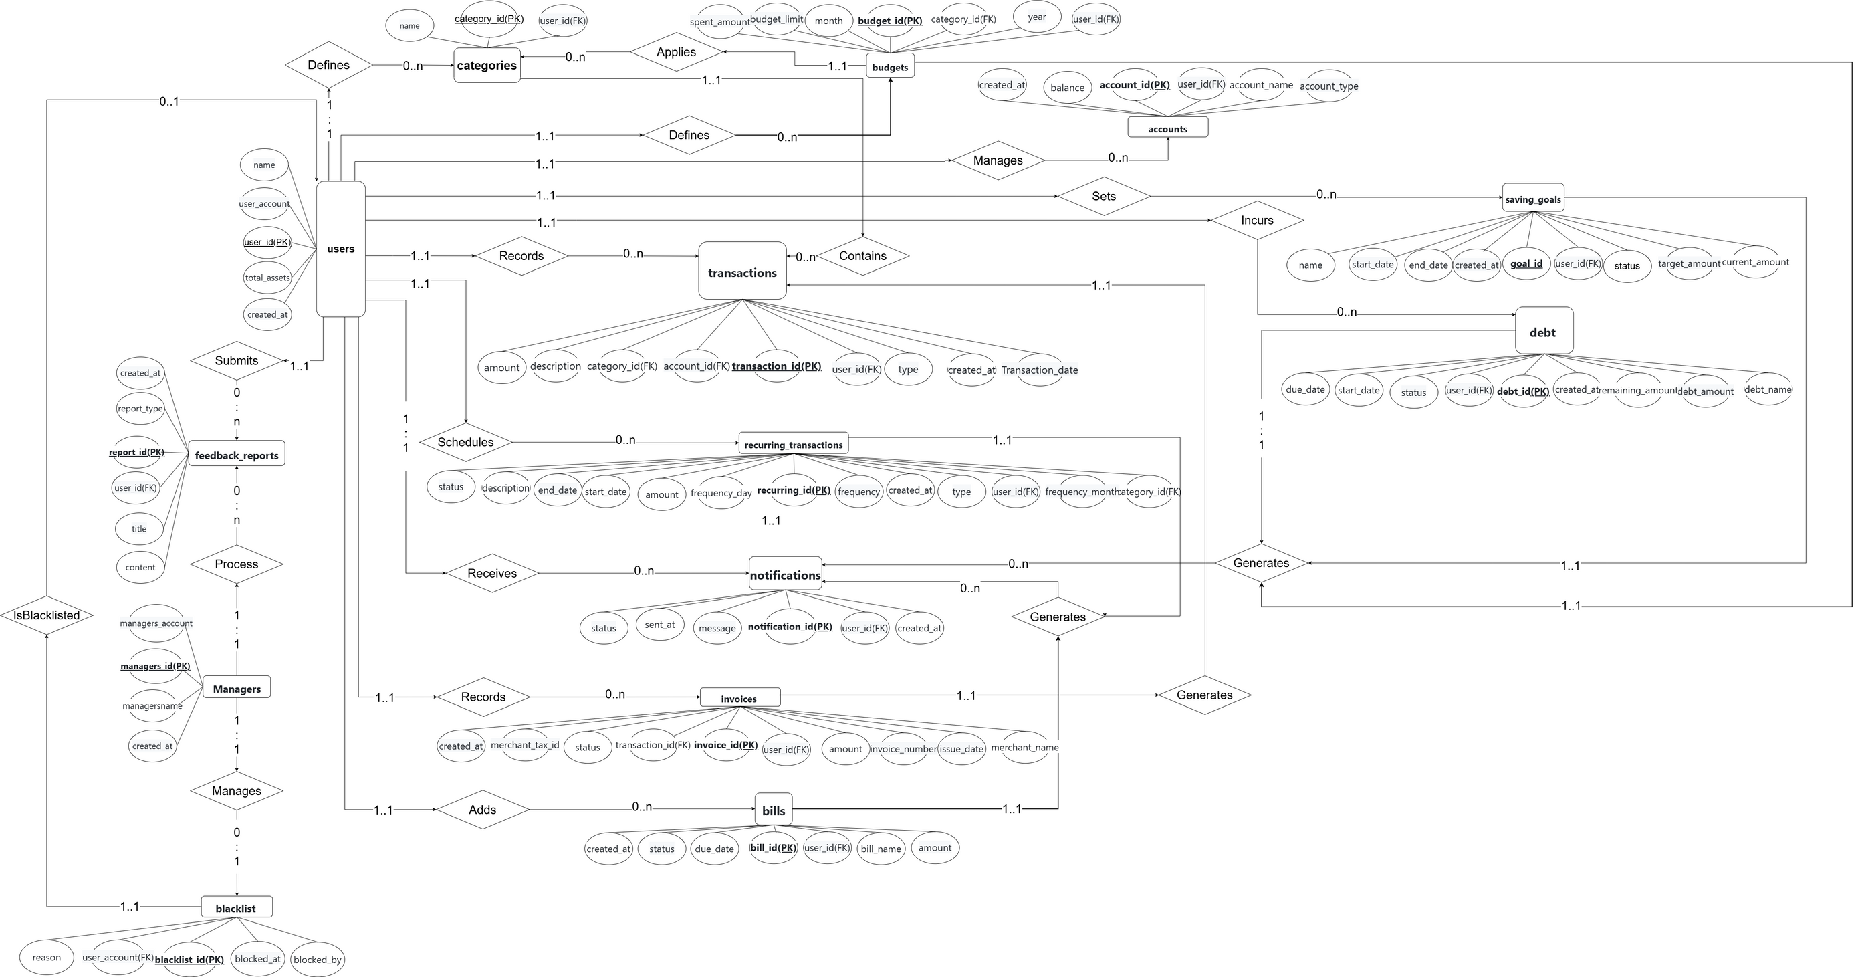
ER圖

Slide 13
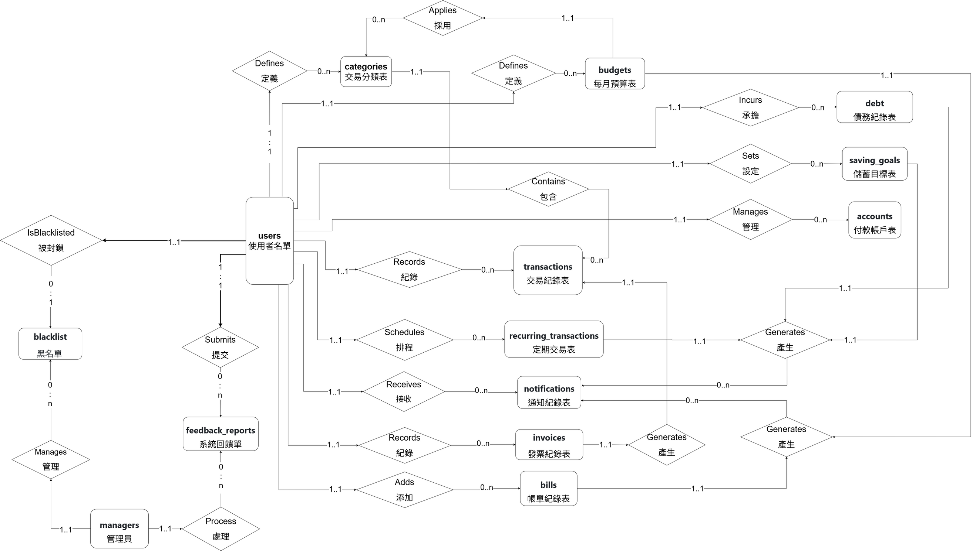
ER圖 簡圖

Slide 14
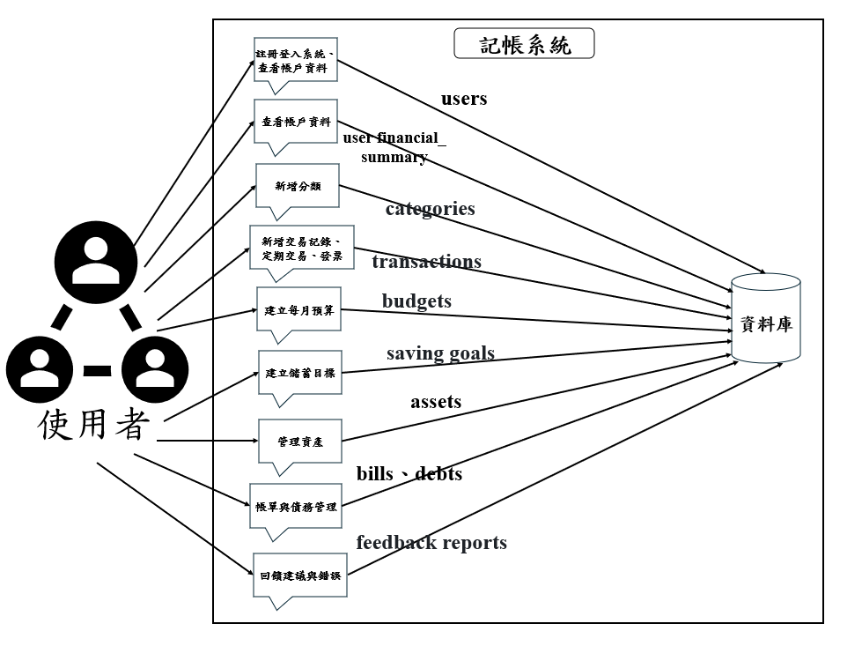
使用案例圖
一般使用者

Slide 15
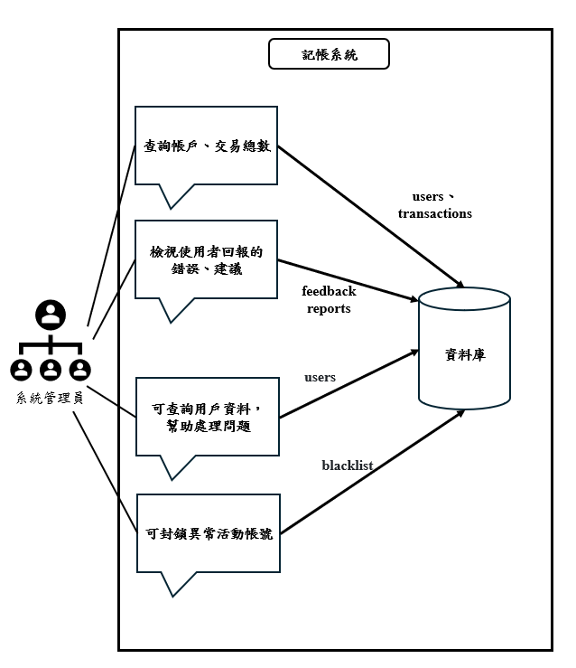
使用案例圖
管理員

Slide 16
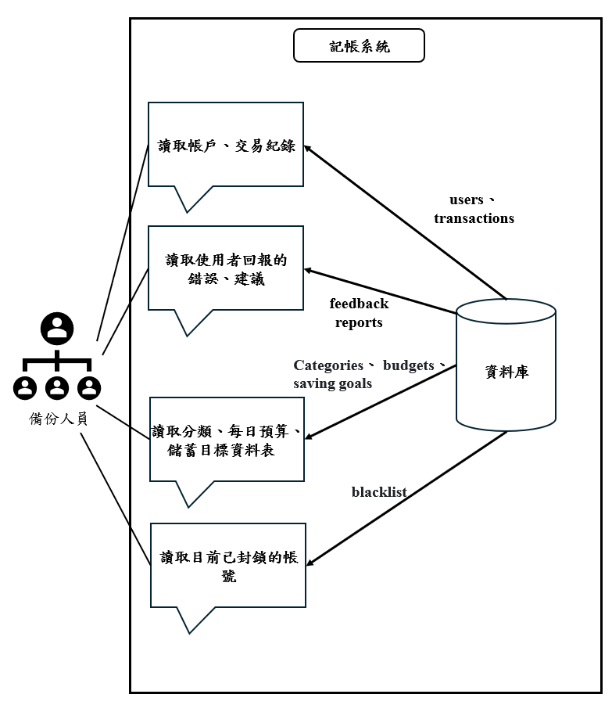
使用案例圖
備份人員

Slide 17
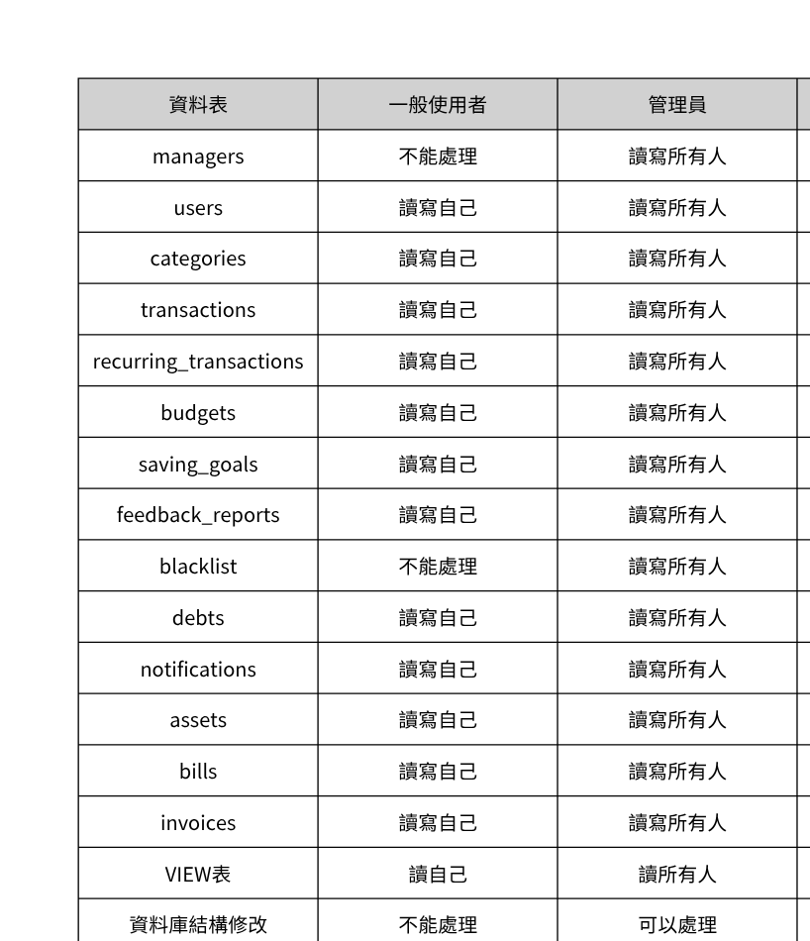
使用者權限表

Slide 18
資料庫建立
資料表種類
managers 管理員資料表
users：使用者基本資料。
categories：花費的分類名稱。
transactions：每筆收支的交易明細。
budgets：按照分類與時間的每月預算表
saving_goals：自訂時間與目標的存錢挑戰。
feedback_reports 使用者問題回報與建議表
blacklist：黑名單
debts：債務表
notifications：系統通知表
assets：資產表
bills ：債務表
invoices：發票紀錄表

Slide 19
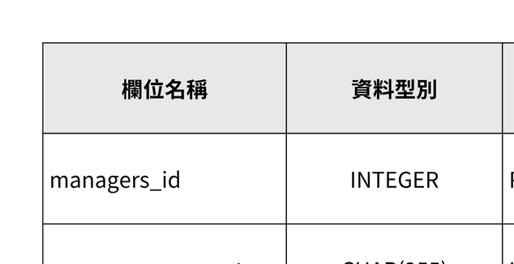
資料庫建立
managers

Slide 20
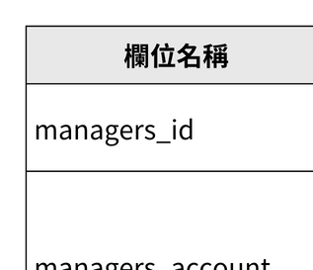
資料庫建立
managers完整性限制

Slide 21
資料庫建立
managers SQL
CREATE TABLE managers (
managers_id INT AUTO_INCREMENT PRIMARY KEY,
managers_account VARCHAR(255) UNIQUE NOT NULL CHECK (managers_account REGEXP '^[A-Za-z0-9._%+-]+@[A-Za-z0-9.-]+\\.[A-Za-z]{2,}$'),
managersname VARCHAR(50) NOT NULL CHECK (TRIM(managersname) <> '' AND managersname NOT REGEXP '[0-9]'),
created_at TIMESTAMP DEFAULT CURRENT_TIMESTAMP );

Slide 22
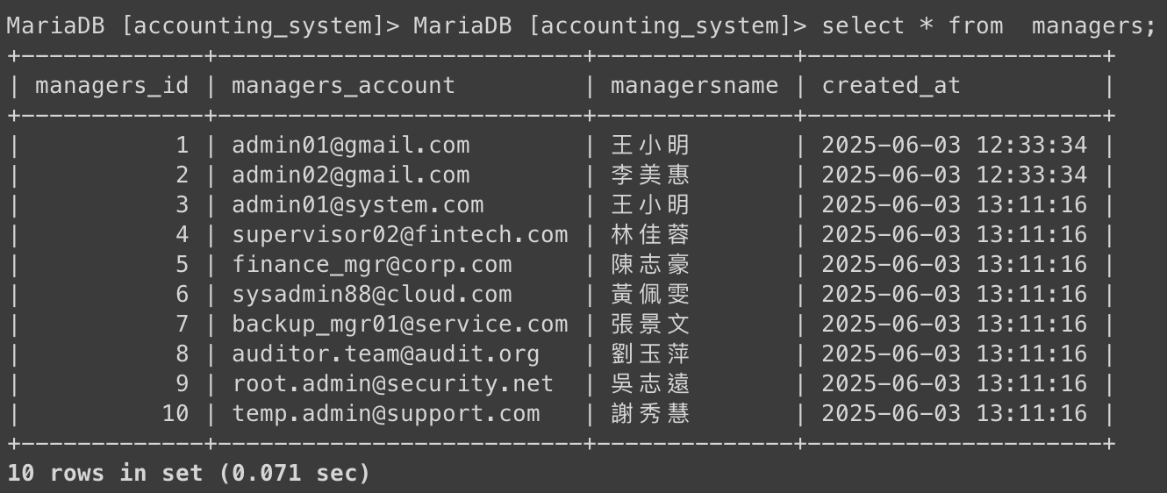
資料庫建立
managers實際建制

Slide 23
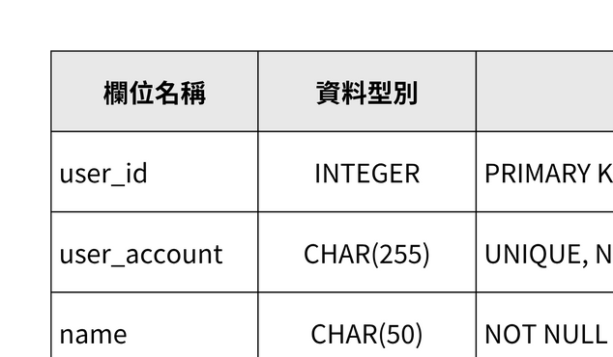
資料庫建立
users

Slide 24
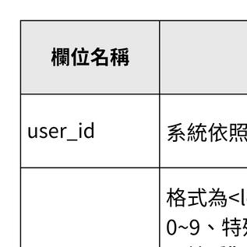
資料庫建立
users完整性限制

Slide 25
資料庫建立
users SQL
CREATE TABLE users (
user_id INT AUTO_INCREMENT PRIMARY KEY,
user_account VARCHAR(255) UNIQUE NOT NULL CHECK (user_account REGEXP '^[A-Za-z0-9._%+-]+@[A-Za-z0-9.-]+\\.[A-Za-z]{2,}$'),
name VARCHAR(50) NOT NULL CHECK (TRIM(name) <> '' AND name NOT REGEXP '[0-9]'),
total_assets INT DEFAULT 0 CHECK (total_assets >= 0),
created_at TIMESTAMP DEFAULT CURRENT_TIMESTAMP );

Slide 26
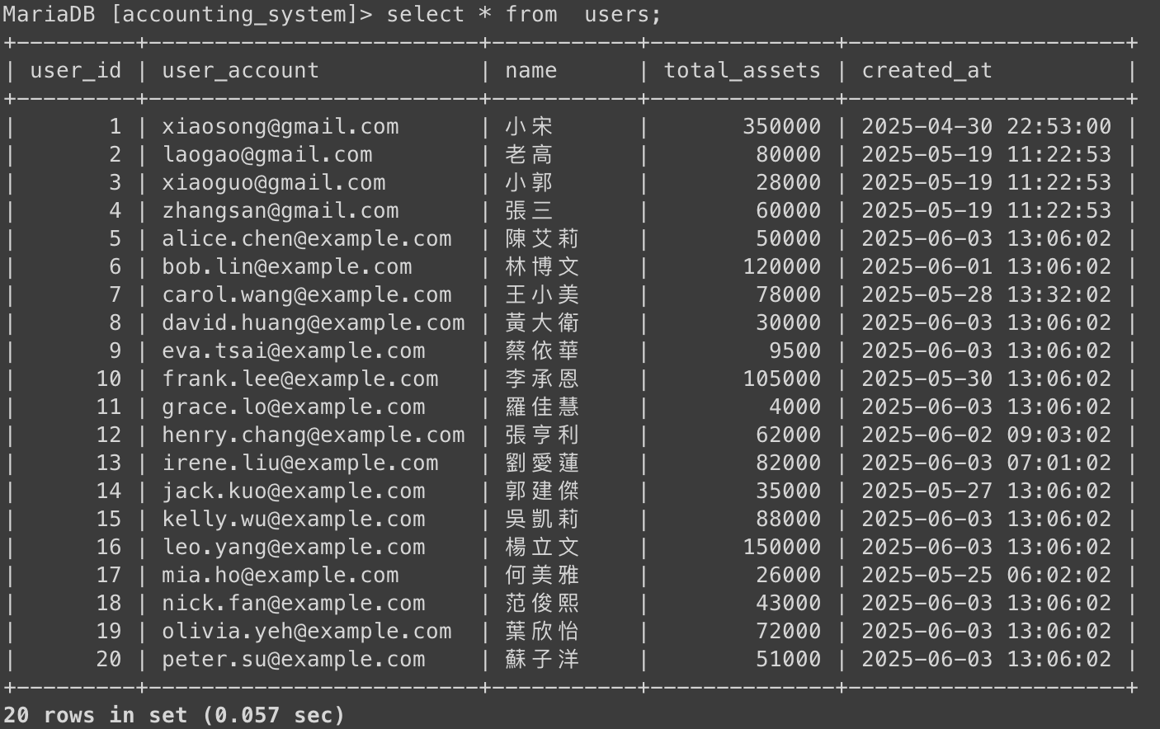
資料庫建立
users實際建制

Slide 27
資料庫建立
users完整性限制測試
user_account輸入錯誤Email格式
total_assets輸入小於0的數

Slide 28
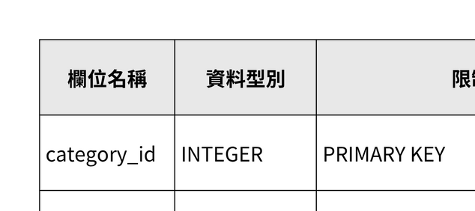
資料庫建立
categories

Slide 29
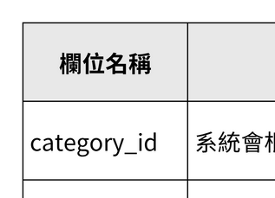
資料庫建立
categories完整性限制

Slide 30
資料庫建立
categories SQL
CREATE TABLE categories (
category_id INT AUTO_INCREMENT PRIMARY KEY,
user_id INT,
name VARCHAR(50) NOT NULL CHECK (TRIM(name) <> '' AND name NOT REGEXP '[0-9]'),
UNIQUE (user_id, name),
FOREIGN KEY (user_id) REFERENCES users(user_id));

Slide 31
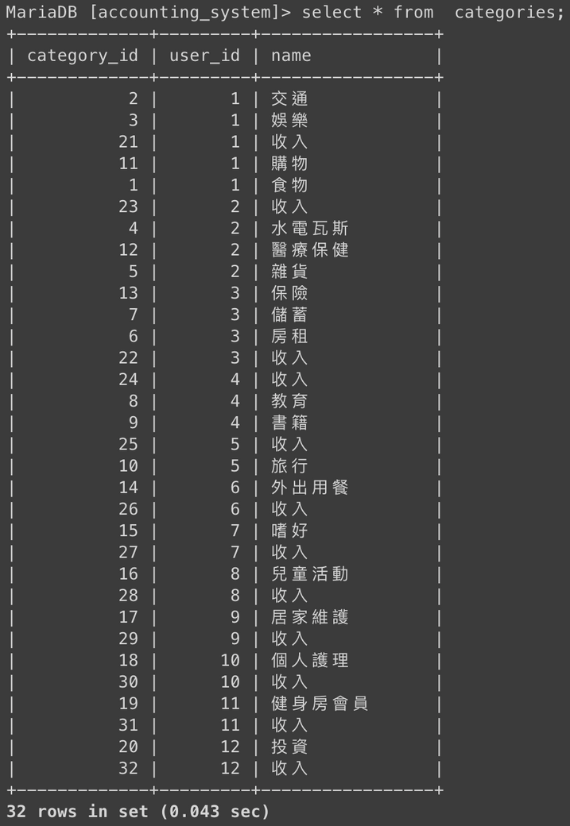
資料庫建立
categories實際建制

Slide 32
資料庫建立
categoris完整性限制測試
name輸入特殊符號及數字

Slide 33
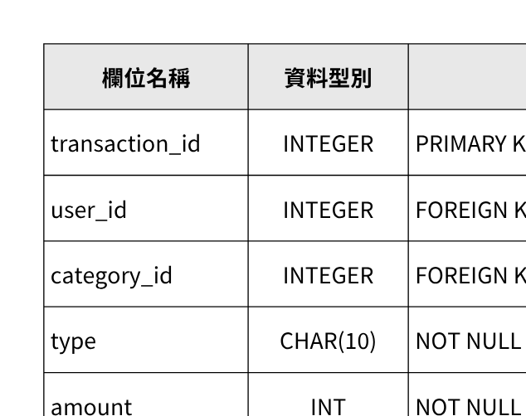
資料庫建立
transactions

Slide 34
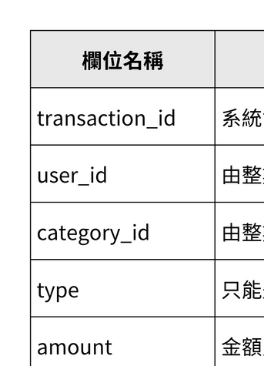
資料庫建立
transactions完整性限制

Slide 35
資料庫建立
transactions SQL
CREATE TABLE transactions (
transaction_id INT AUTO_INCREMENT PRIMARY KEY,
user_id INT,
type VARCHAR(10) NOT NULL CHECK (type = 'Income' OR type = 'Expense'),
amount INT NOT NULL CHECK (amount >= 0),
category_id INT,
transaction_date DATE NOT NULL CHECK (transaction_date REGEXP '^[0-9]{4}-(0[1-9]|1[0-2])-((0[1-9])|([1-2][0-9])|(3[0-1]))$'),
description CHAR(255) CHECK (TRIM(description) <> '' AND description NOT REGEXP '[0-9]'),
created_at TIMESTAMP DEFAULT CURRENT_TIMESTAMP,
FOREIGN KEY (user_id) REFERENCES users(user_id),
FOREIGN KEY (category_id) REFERENCES categories(category_id));

Slide 36
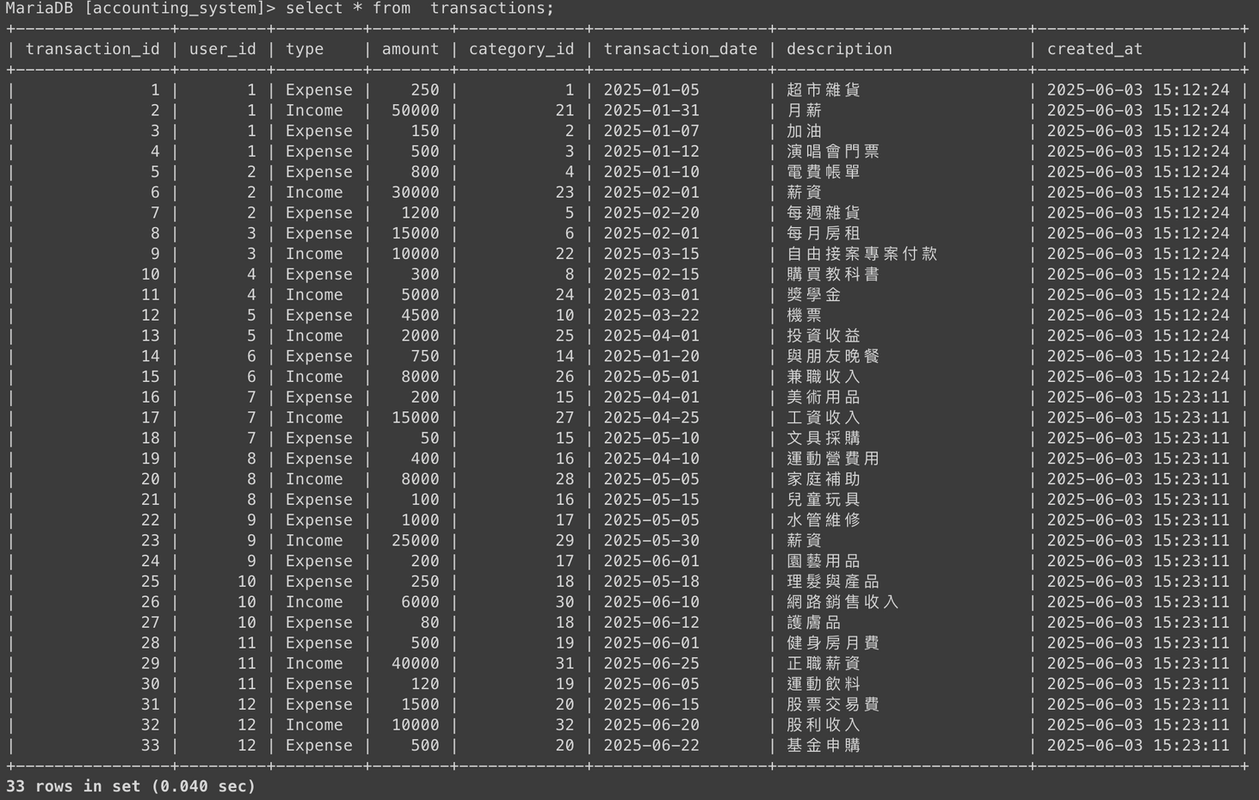
資料庫建立
transactions 實際建制

Slide 37
資料庫建立
transactions完整性限制測試
type輸入除了Income跟Expense以外的
amount輸入負數金額

Slide 38
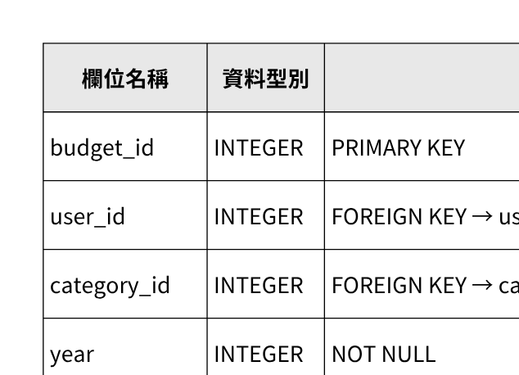
資料庫建立
budgets

Slide 39
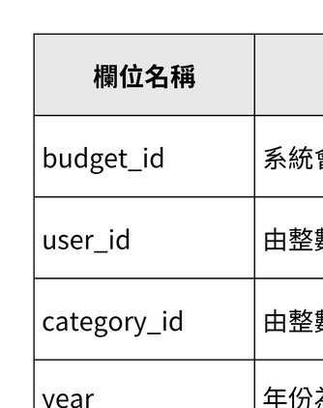
資料庫建立
budgets完整性限制

Slide 40
資料庫建立
budgets SQL
CREATE TABLE budgets (
budget_id INT AUTO_INCREMENT PRIMARY KEY,
user_id INT,
category_id INT,
year INT NOT NULL CHECK (year REGEXP '^[1-9][0-9]{3}$'),
month INT NOT NULL CHECK (month BETWEEN 1 AND 12),
budget_limit INT NOT NULL CHECK (budget_limit >= 0),
spent_amount INT DEFAULT 0 CHECK (spent_amount >= 0),
FOREIGN KEY (user_id) REFERENCES users(user_id),
FOREIGN KEY (category_id) REFERENCES categories(category_id));

Slide 41
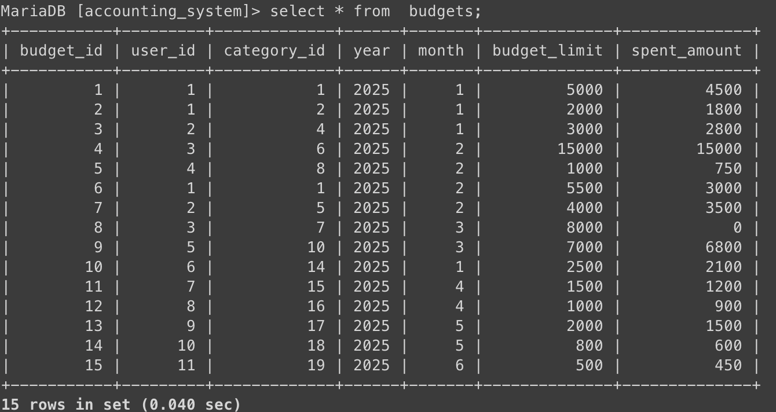
資料庫建立
budgets實際建置

Slide 42
資料庫建立
budgets完整性限制測試
year輸入大於4碼
month輸入13

Slide 43
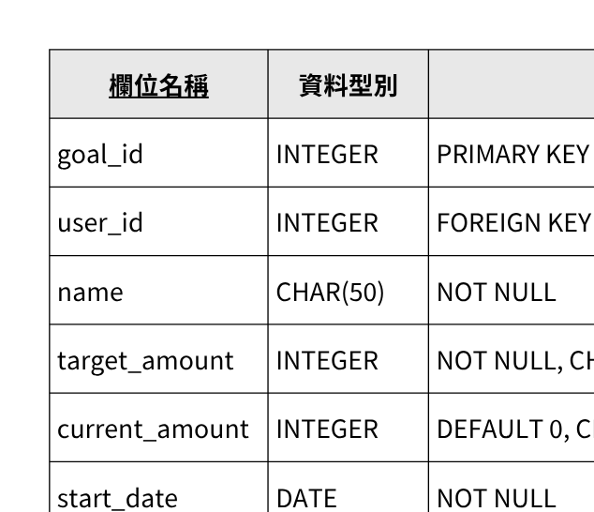
資料庫建立
saving_goals

Slide 44
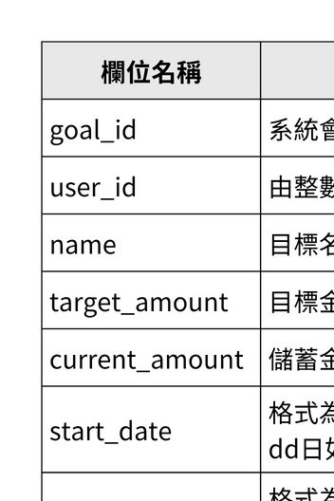
資料庫建立
saving_goals完整性限制

Slide 45
資料庫建立
saving_goals SQL
CREATE TABLE saving_goals (
goal_id INT AUTO_INCREMENT PRIMARY KEY,
user_id INT,
name VARCHAR(50) NOT NULL CHECK (TRIM(name) <> '' AND name NOT REGEXP '[0-9]'),
target_amount INT NOT NULL CHECK (target_amount > 0),
current_amount INT DEFAULT 0 CHECK (current_amount >= 0),
start_date DATE NOT NULL CHECK (start_date REGEXP '^[0-9]{4}-(0[1-9]|1[0-2])-(0[1-9]|[12][0-9]|3[01])$'),
end_date DATE NOT NULL CHECK (end_date REGEXP '^[0-9]{4}-(0[1-9]|1[0-2])-(0[1-9]|[12][0-9]|3[01])$'),
status VARCHAR(20) DEFAULT 'Active' CHECK (status IN ('Active', 'Completed') AND status REGEXP '^[A-Za-z]+$'),
created_at TIMESTAMP DEFAULT CURRENT_TIMESTAMP,
FOREIGN KEY (user_id) REFERENCES users(user_id));

Slide 46
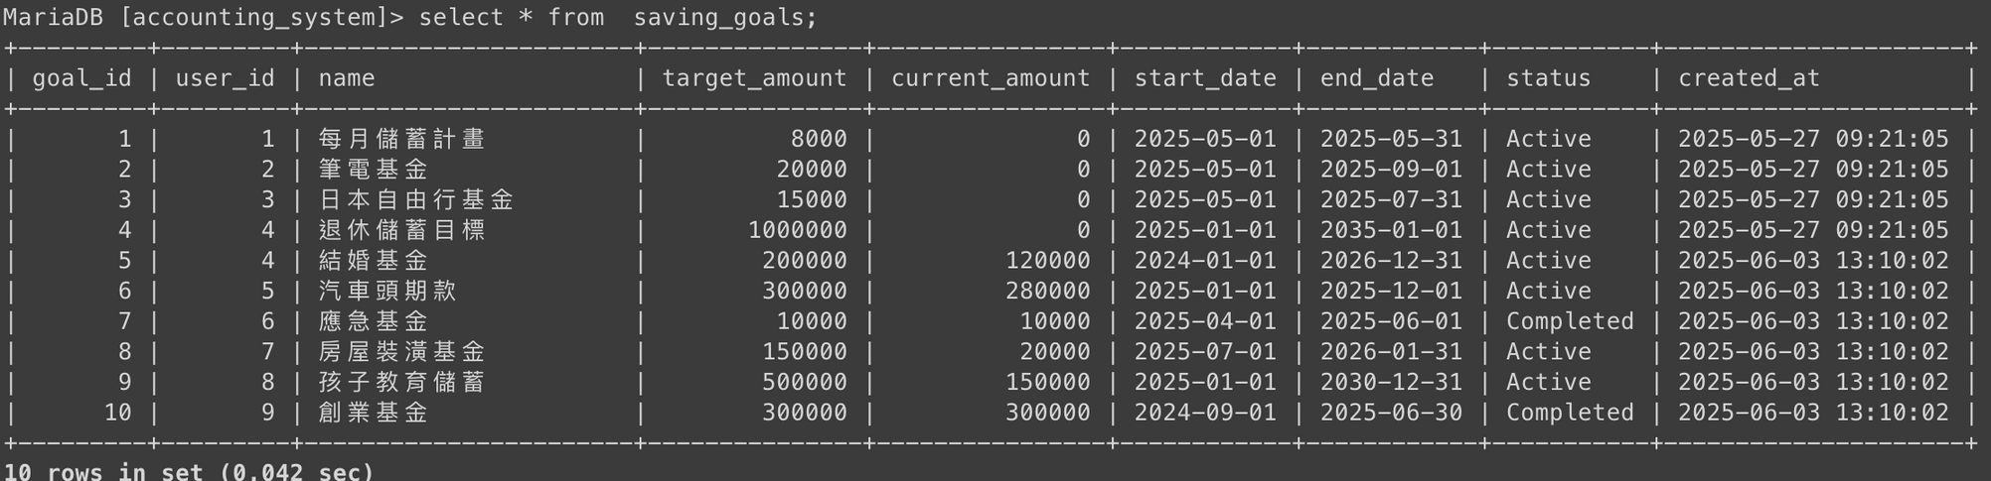
資料庫建立
saving_goals 實際建制

Slide 47
資料庫建立
saving_goals完整性限制測試
target_amount輸入值小於0
status輸入不為Active或Completed

Slide 48
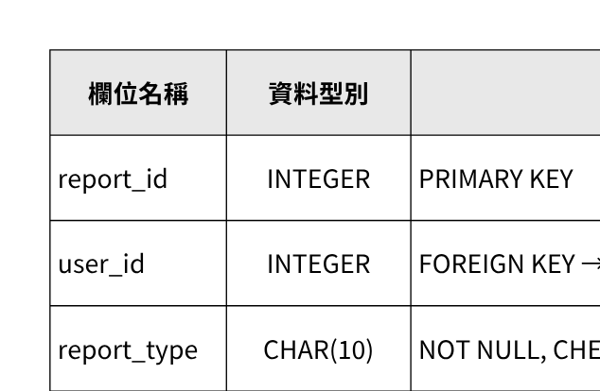
資料庫建立
feedback_reports

Slide 49
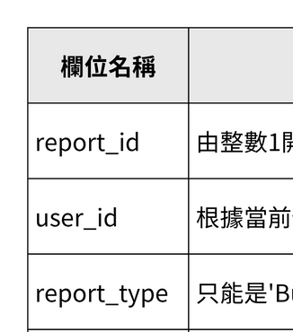
資料庫建立
feedback_reports完整性限制

Slide 50
資料庫建立
feedback_reports SQL
CREATE TABLE feedback_reports (
report_id INT AUTO_INCREMENT PRIMARY KEY,
user_id INT,
report_type CHAR(10) NOT NULL CHECK (report_type IN ('Bug', 'Suggestion')),
title VARCHAR(100) NOT NULL CHECK (TRIM(title) <> '' AND title NOT REGEXP '[0-9]'),
content VARCHAR(100) NOT NULL CHECK (TRIM(content) <> '' AND content NOT REGEXP '[0-9]'),
created_at TIMESTAMP DEFAULT CURRENT_TIMESTAMP,
FOREIGN KEY (user_id) REFERENCES users(user_id));

Slide 51
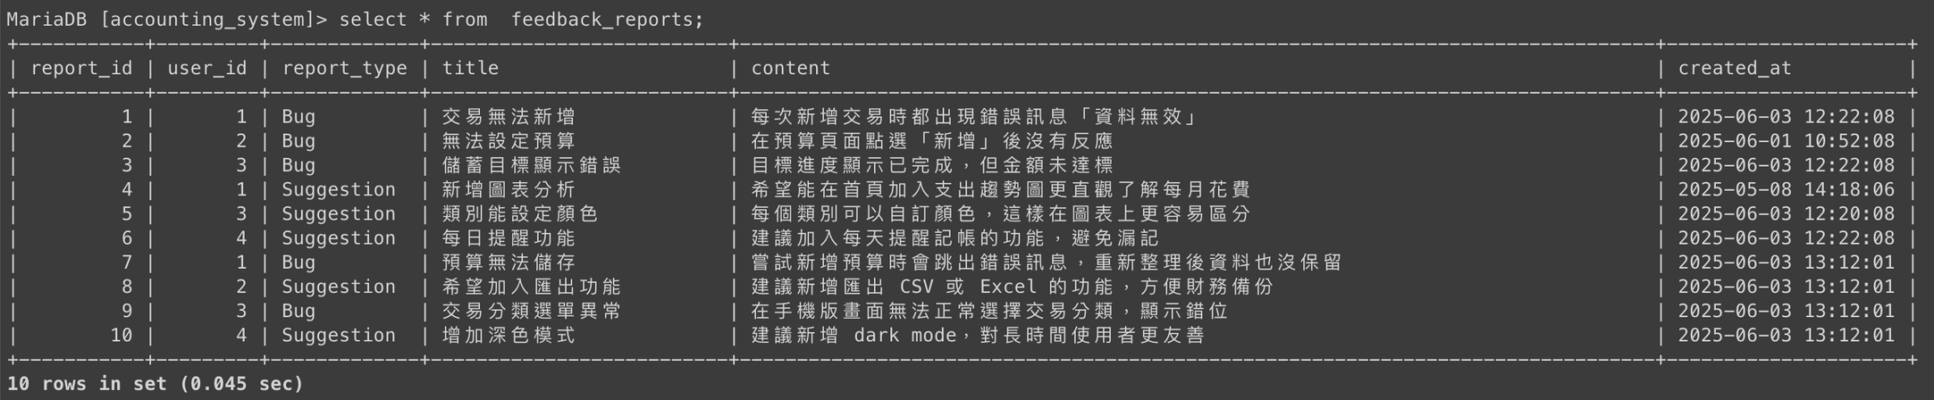
資料庫建立
feedback_reports實際建制

Slide 52
資料庫建立
feedback_reports完整性限制測試
report_type輸入除了Bug和Suggestion以外的字
title包含數字

Slide 53
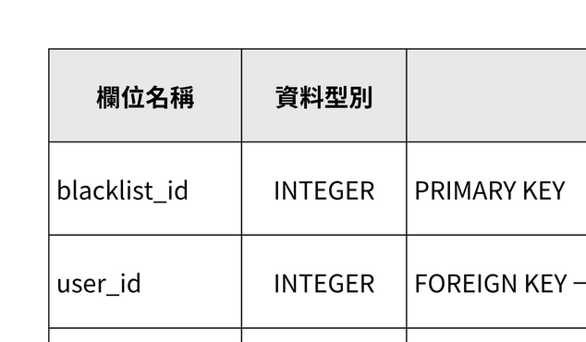
資料庫建立
blacklist

Slide 54
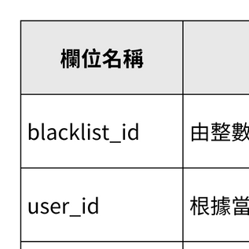
資料庫建立
blacklist完整性限制

Slide 55
資料庫建立
blacklist SQL
CREATE TABLE blacklist (
blacklist_id INT AUTO_INCREMENT PRIMARY KEY,
user_id INT ,
reason CHAR(200) NOT NULL CHECK (TRIM(reason) <> '' AND reason NOT REGEXP '[0-9]'),
blocked_at TIMESTAMP DEFAULT CURRENT_TIMESTAMP,
blocked_by INT,
FOREIGN KEY (user_id) REFERENCES users(user_id),
FOREIGN KEY (blocked_by) REFERENCES managers(manager_id));

Slide 56
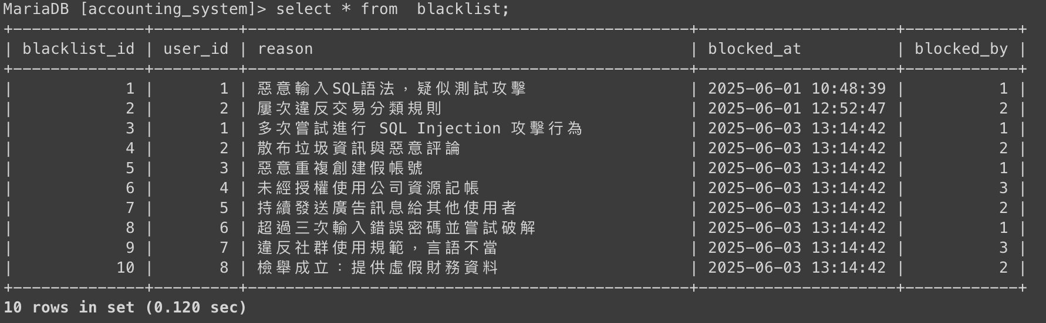
資料庫建立
blacklist實際建制

Slide 57
資料庫建立
blacklist完整性限制測試
reason包含特殊符號

Slide 58
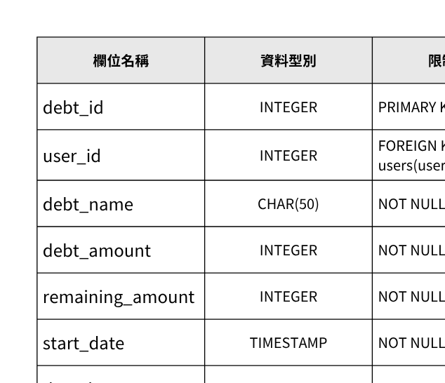
資料庫建立
debts

Slide 59
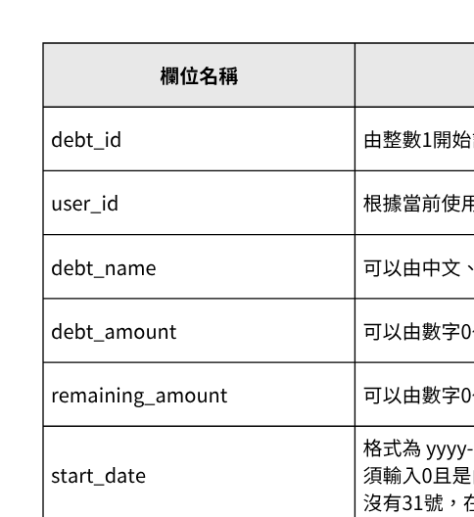
資料庫建立
debts完整性限制

Slide 60
資料庫建立
debts SQL
CREATE TABLE debts (
debt_id INT AUTO_INCREMENT PRIMARY KEY,
user_id INT NOT NULL,
debt_name CHAR(50) NOT NULL CHECK(debt_name REGEXP '^[a-zA-Z\u4e00-\u9fa5]+$'),
debt_amount INTEGER NOT NULL CHECK(debt_amount >= 0),
remaining_amount INTEGER NOT NULL CHECK(remaining_amount >= 0),
start_date DATE NOT NULL,
due_date DATE NOT NULL,
status CHAR(8) DEFAULT 'Active' CHECK(status IN ('Active', 'Paid off')),
created_at TIMESTAMP DEFAULT CURRENT_TIMESTAMP,
FOREIGN KEY (user_id) REFERENCES users(user_id)
);

Slide 61
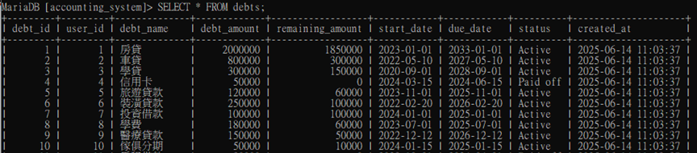
資料庫建立
debts實際建制

Slide 62
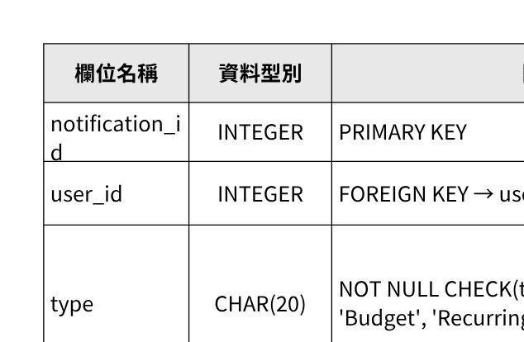
資料庫建立
notifications

Slide 63
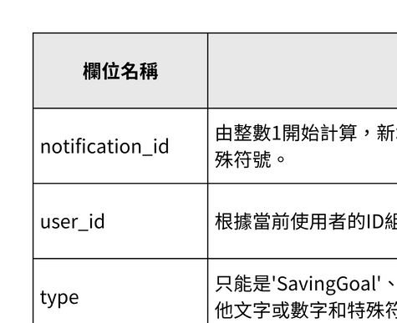
資料庫建立
notifications完整性限制

Slide 64
資料庫建立
notifications SQL
CREATE TABLE notifications (
notification_id INT AUTO_INCREMENT PRIMARY KEY,
user_id INT NOT NULL,
type CHAR(20) NOT NULL CHECK (type IN ('SavingGoal', 'Budget', 'Recurring', 'Debt', 'bills')),
message CHAR(255) NOT NULL,
sent_at TIMESTAMP DEFAULT CURRENT_TIMESTAMP,
status CHAR(10) DEFAULT 'Unread' CHECK(status IN ('Unread', 'Read')),
FOREIGN KEY (user_id) REFERENCES users(user_id)
);

Slide 65
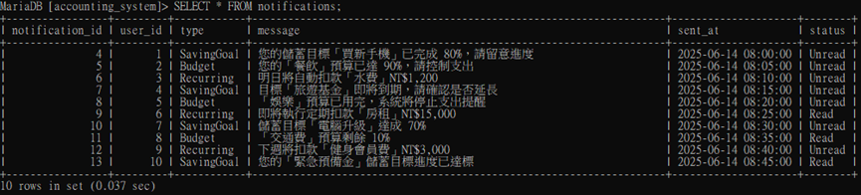
資料庫建立
notifications實際建制

Slide 66
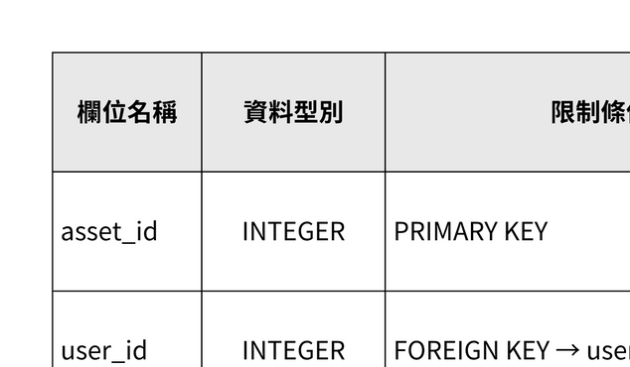
資料庫建立
assets

Slide 67
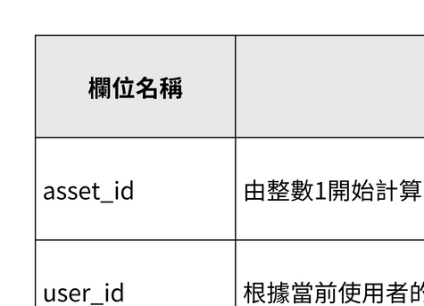
資料庫建立
assets完整性限制

Slide 68
資料庫建立
assets SQL
CREATE TABLE assets (
asset_id INT AUTO_INCREMENT PRIMARY KEY,
user_id INT NOT NULL,
asset_name CHAR(50) NOT NULL CHECK(asset_name REGEXP '^[a-zA-Z\u4e00-\u9fa5]+$'),
asset_type CHAR(20) CHECK(asset_type IN ('Bank', 'Investment', 'Property', 'Other')),
balance INT NOT NULL CHECK(balance >= 0),
created_at TIMESTAMP DEFAULT CURRENT_TIMESTAMP,
FOREIGN KEY (user_id) REFERENCES users(user_id)
);

Slide 69
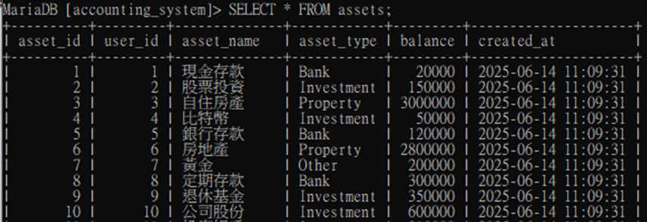
資料庫建立
assets實際建制

Slide 70
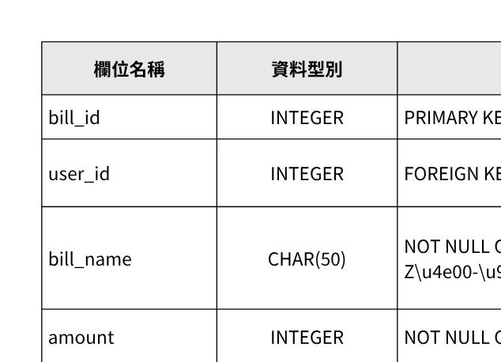
資料庫建立
bills

Slide 71
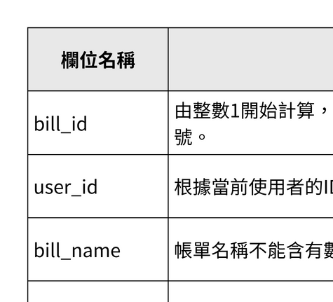
資料庫建立
bills完整性限制

Slide 72
資料庫建立
bills SQL
CREATE TABLE bills (
bill_id INT AUTO_INCREMENT PRIMARY KEY,
user_id INT NOT NULL,
bill_name CHAR(50) NOT NULL CHECK(bill_name REGEXP '^[a-zA-Z\u4e00-\u9fa5]+$'),
amount INT NOT NULL CHECK(amount >= 0),
due_date DATE NOT NULL,
status CHAR(10) DEFAULT 'Pending' CHECK(status IN ('Pending', 'Paid', 'Overdue')),
created_at TIMESTAMP DEFAULT CURRENT_TIMESTAMP,
FOREIGN KEY (user_id) REFERENCES users(user_id)
);

Slide 73
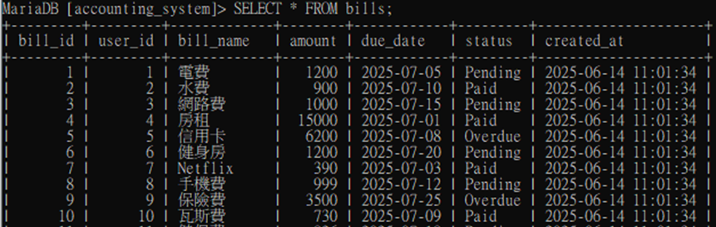
資料庫建立
bills實際建制

Slide 74
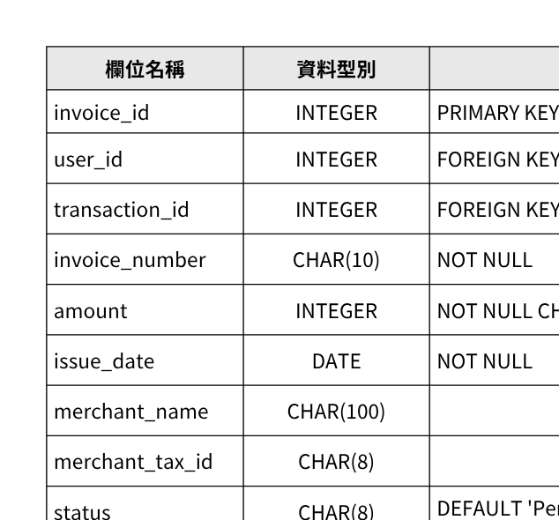
資料庫建立
invoices

Slide 75
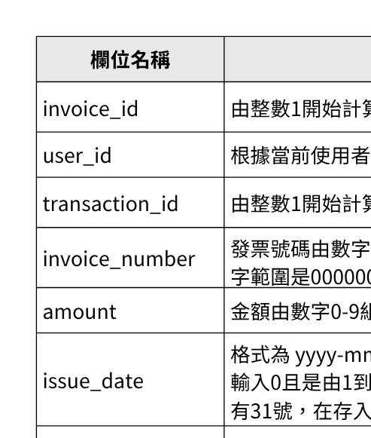
資料庫建立
invoices完整性限制

Slide 76
資料庫建立
invoices SQL
CREATE TABLE invoices (
invoice_id INT AUTO_INCREMENT PRIMARY KEY,
user_id INT NOT NULL,
invoice_number CHAR(10) NOT NULL CHECK (invoice_number REGEXP '^[A-Z]{2}[0-9]{8}$'),
amount INT NOT NULL,
issue_date DATE NOT NULL,
merchant_name CHAR(100),
merchant_tax_id CHAR(8),
transaction_id INT,
status CHAR(8) DEFAULT 'Pending' CHECK(status IN ('Pending','Won', 'Lost')) ,
created_at TIMESTAMP DEFAULT CURRENT_TIMESTAMP,
FOREIGN KEY (user_id) REFERENCES users(user_id),
FOREIGN KEY (transaction_id) REFERENCES transactions(transaction_id),
CONSTRAINT unique_invoice UNIQUE (user_id, invoice_number, issue_date)
);

Slide 77
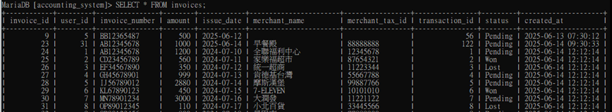
資料庫建立
invoices實際建制

Slide 78
VIEW查詢
saving_goal_status SQL
CREATE VIEW saving_goal_status AS
SELECT
sg.goal_id,
u.name AS user_name,
sg.name AS goal_name,
sg.target_amount,
sg.current_amount,
sg.status,
CASE
WHEN DATEDIFF(sg.end_date, CURDATE()) < 0 THEN 0
ELSE DATEDIFF(sg.end_date, CURDATE())
END AS remaining_days
FROM saving_goals sg
JOIN users u ON sg.user_id = u.user_id;

Slide 79
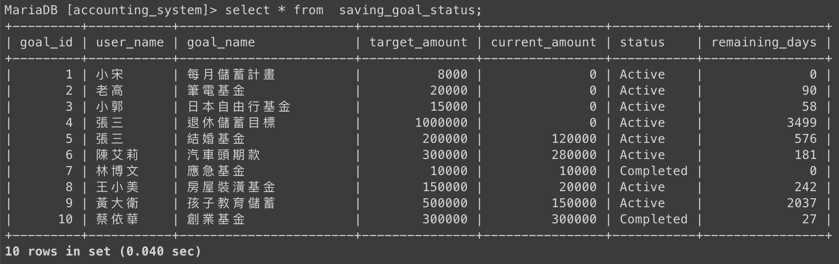
VIEW查詢
saving_goal_status

Slide 80
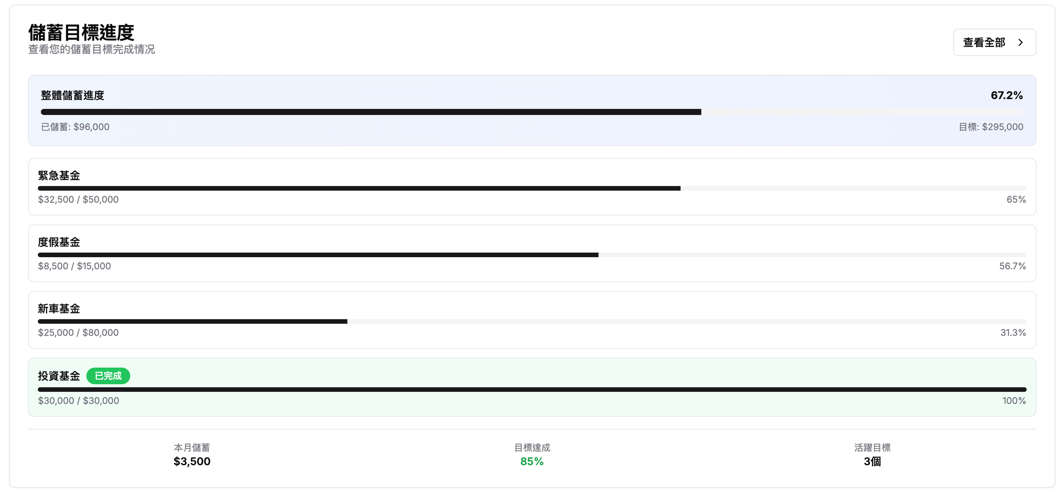
VIEW查詢
saving_goal_status 應用
SELECT user_name, goal_name, remaining_days, target_amount, current_amount, status FROM saving_goal_status WHERE user_name = '小宋';

Slide 81
VIEW查詢
user_transaction_history SQL
CREATE VIEW user_transaction_history AS
SELECT
t.transaction_id,
u.name AS user_name,
t.type,
t.amount,
c.name AS category_name,
t.transaction_date,
t.description
FROM transactions t
JOIN users u ON t.user_id = u.user_id
JOIN categories c ON t.category_id = c.category_id;

Slide 82
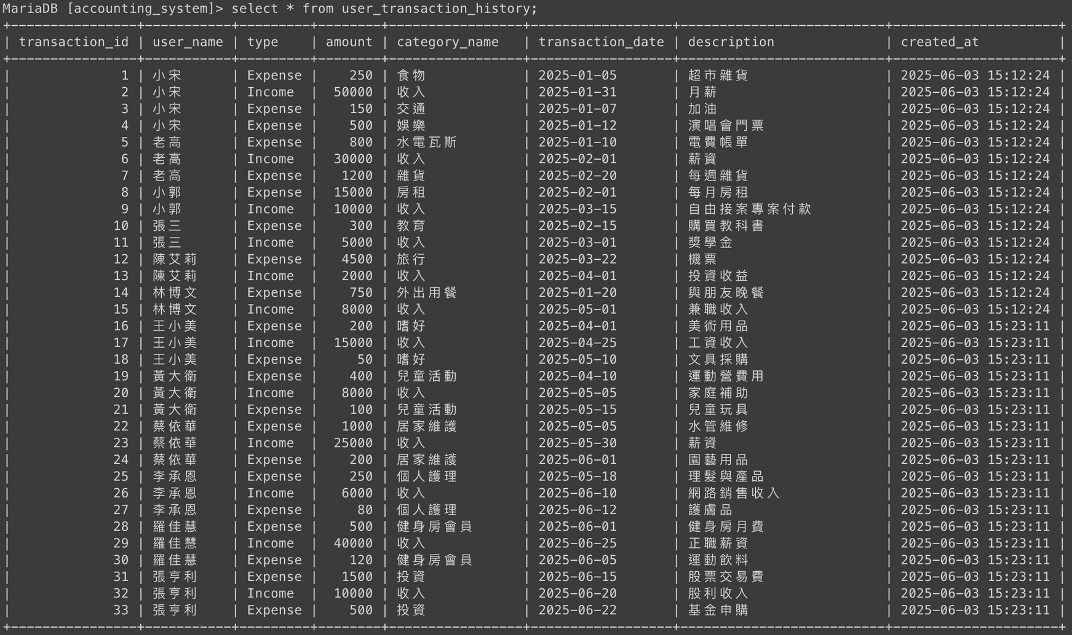
VIEW查詢
user_transaction_history

Slide 83
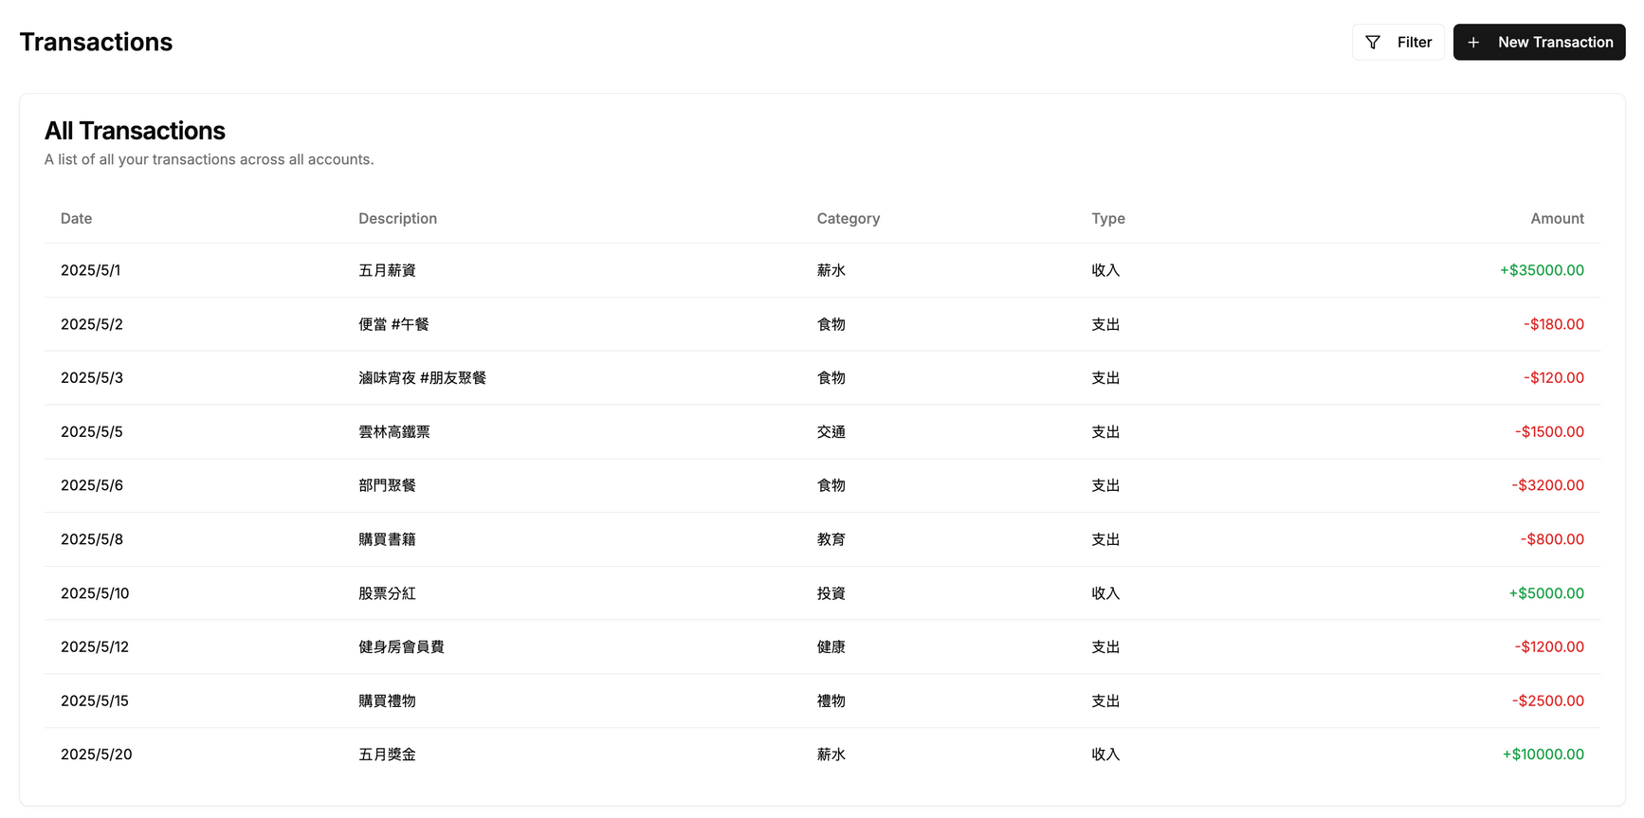
VIEW查詢
user_transaction_history 應用
SELECT type, amount, category_name, transaction_date, description FROM user_transaction_history
WHERE user_name = '小宋';

Slide 84
VIEW查詢
user_financial_summary SQL
CREATE VIEW user_financial_summary AS
SELECT
u.user_id,
u.name,
u.user_account,
u.total_assets,
IFNULL(SUM(CASE WHEN t.type = 'Income' THEN t.amount ELSE 0 END), 0) AS total_income,
IFNULL(SUM(CASE WHEN t.type = 'Expense' THEN t.amount ELSE 0 END), 0) AS total_expense
FROM users u
LEFT JOIN transactions t ON u.user_id = t.user_id
GROUP BY u.user_id, u.name, u.user_account, u.total_assets;

Slide 85
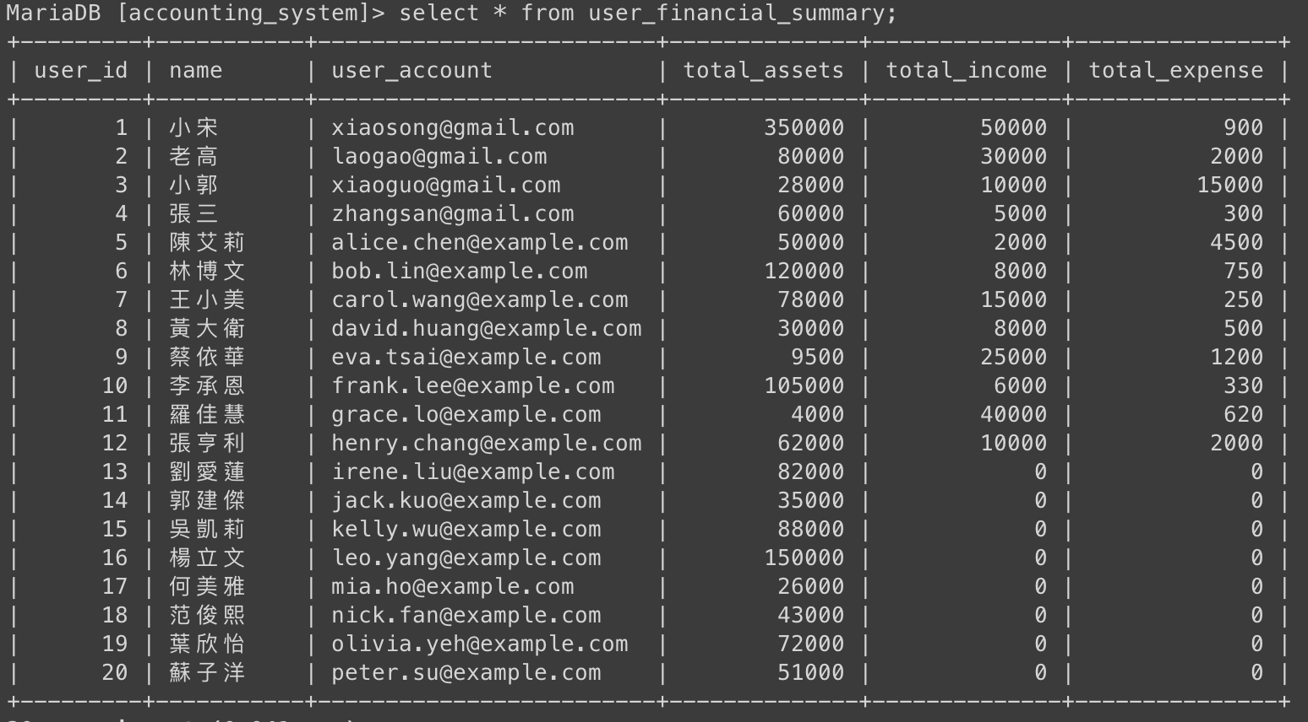
VIEW查詢
user_financial_summary

Slide 86

VIEW查詢
user_financial_summary 應用
SELECT total_assets, total_income, total_expense FROM user_ financial _summary WHERE user_id = 1;
user_id = 1 的部分在應用層會更改層當前使用者的user_id來當作限制條件

Slide 87
VIEW查詢
user_category_summary SQL
CREATE VIEW user_category_summary AS
SELECT
u.user_id,
u.name AS user_name,
c.category_id,
c.name AS category_name,
IFNULL(SUM(CASE WHEN t.type = 'Income' THEN t.amount ELSE 0 END), 0) AS total_income,
IFNULL(SUM(CASE WHEN t.type = 'Expense' THEN t.amount ELSE 0 END), 0) AS total_expense
FROM users u
JOIN categories c ON u.user_id = c.user_id
LEFT JOIN transactions t ON t.user_id = u.user_id AND t.category_id = c.category_id
GROUP BY u.user_id, u.name, c.category_id, c.name;

Slide 88

VIEW查詢
user_category_summary

Slide 89

VIEW查詢
user_category_summary 應用
SELECT user_name, category_name, total_income, total_expense FROM user_category_summary
WHERE user_id = 1;

Slide 90
VIEW查詢
monthly_budget_summary SQL
CREATE VIEW monthly_budget_summary AS
SELECT
u.user_id,
u.name AS user_name,
c.category_id,
c.name AS category_name,
b.year,
b.month,
b.budget_limit,
b.spent_amount,
(b.budget_limit - b.spent_amount) AS remaining_budget
FROM users u
JOIN categories c ON u.user_id = c.user_id
JOIN budgets b ON b.user_id = u.user_id AND b.category_id = c.category_id;

Slide 91

VIEW查詢
monthly_budget_summary

Slide 92

VIEW查詢
budget_summary 應用
SELECT category_name, year, month, budget_limit, spent_amount, remaining_budget
FROM monthly_budget_summary WHERE user_id = 1 AND year = YEAR(CURDATE()) AND month = MONTH(CURDATE());

Slide 93
資料庫實作
Manager: mysql -h database-g04.cj48gosu0lpo.ap-northeast-1.rds.amazonaws.com -u manager -p
密碼: 5678
權限: 修改 新增 刪除 查詢 修改資料庫結構
Customer: mysql -h database-g04.cj48gosu0lpo.ap-northeast-1.rds.amazonaws.com -u customer -p
密碼: 1234
權限: 修改 新增 刪除 查詢
Backup: mysql -h database-g04.cj48gosu0lpo.ap-northeast-1.rds.amazonaws.com -u backup -p
密碼: 4321
權限: 查詢

